Slide 1

Federated Learning with Personalization Layers
Yifan Bu 2020.11.9

Slide 2

The main contributions of the paper
We propose to capture personalization aspects in federated learning by viewing deep learning models as base + personalization layers （FedPer）
We demonstrate that standard federated learning setup is highly unsuitable for personalization tasks by comparing its performance against our federated personalization approach
contributions
Notes:
为了能够达到个性化联邦的目的，提出每个客户机的深度学习模型，由base层和personalization两层组成
比较这个方法 FedPer和FedAvg的实验效果

Slide 3
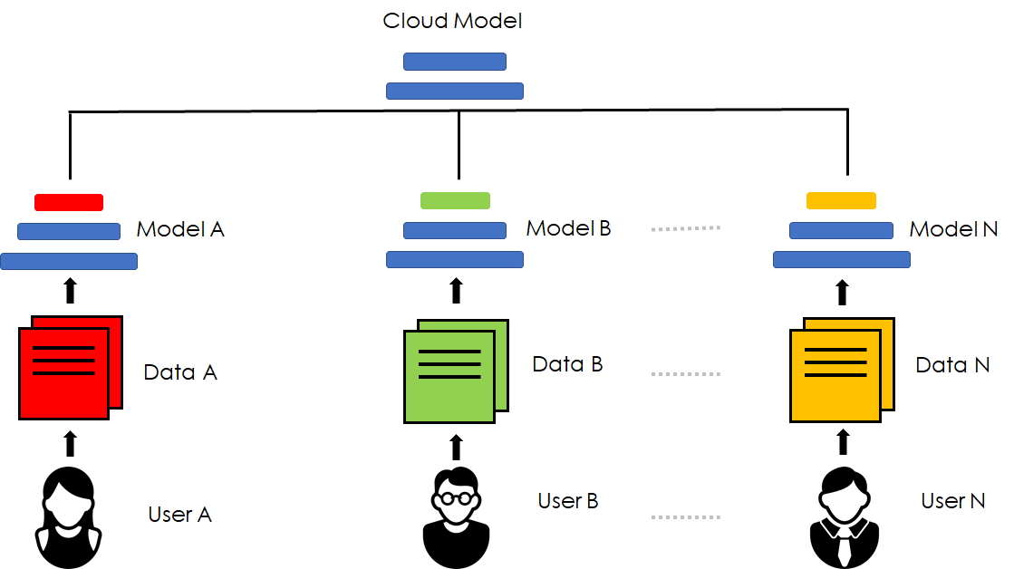
Pictorial view of proposed federated personalization approach
Notes:
这个就是FedPer的整体算法图流程图
每个用户在本地训练模型，每个用户的模型都是由base层和个性化层组成的。
每轮通信用户更新完本地的模型之后，将模型里的base层上传到服务器上进行联邦平均。在下一轮通信的时候再把base层下载下来用于下一轮的更新。

Slide 4
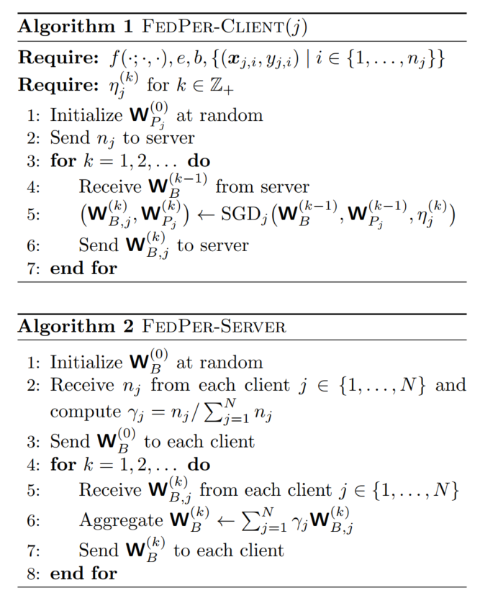
Algorithm
Notes:
可以看到客户端，每轮开始更新之前，等待服务器传过来base层的参数，再在本地进行个性化训练，到通信的时间后上传base层的参数。
服务器端的话就是联邦平均base层的参数

Slide 5
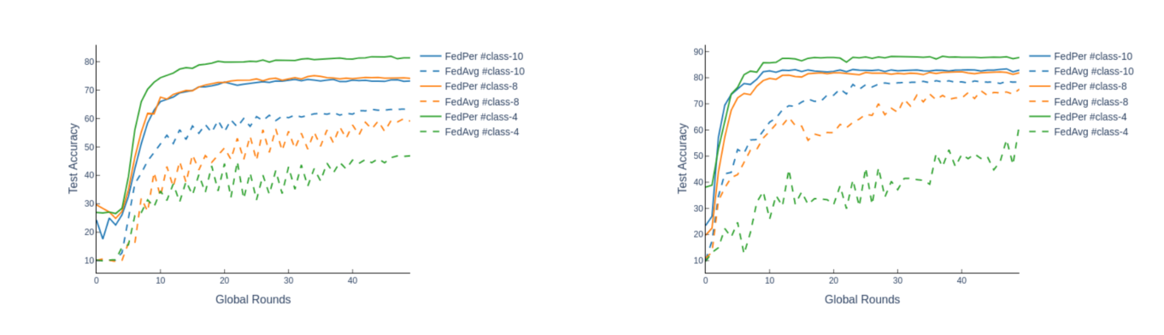
Experiment
CIFAR 10/100 和 FLICKR-AES
Model Architectures: ResNet-34 MobileNet-v1
K = heterogeneity
Notes:
把每个模型都分成基本块
Resnet把两个卷积和一个残差连接作为一个基本块
Mobilenet 把一个DW卷积和PW卷积作为一个基本块
Flicker-aes本身就是不平衡的，分成每个用户的数据量不一样大，而且分布不同
CIFAR10/100 每个用户有相同大小的数据量，这边定义了k参数，代表每个用户最多含有几类数据，k越小代表越异质性
首先比较的是异质性对算法的影响，可以看出FedPer算法比FedAvg好很多，尤其是当k=10即iid情况，FedAvg和FedPer效果最接近

Slide 6
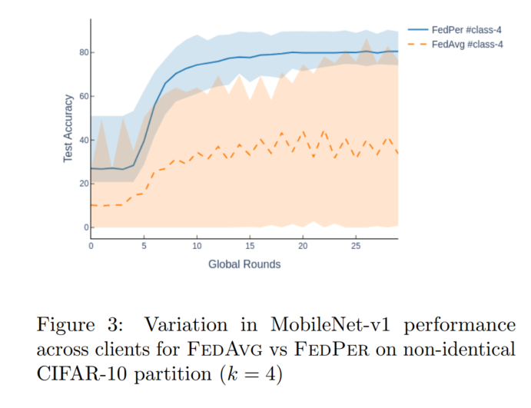
Experiment
CIFAR 10/100 和 FLICKR-AES
Notes:
可以看到FedPer比FedAvg有更小的方差范围，因此对公平性来说也是比较好的

Slide 7
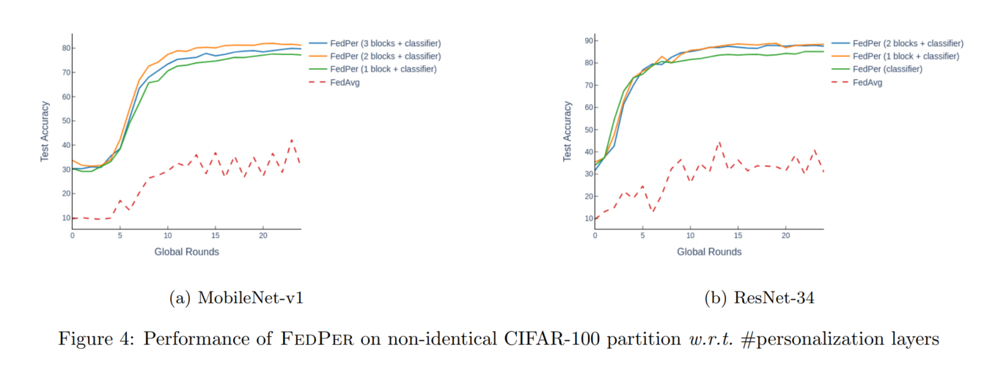
Experiment
CIFAR 10/100 和 FLICKR-AES
Notes:
测试个性化层数和准确度的关系，发现个性化层数和最后的准确率没有明显的关系，但有一层之后就会有明显的准确率的提升

